Slide 1
PLANTREE
식물종합관리프로젝트
조형준 이택민 정다경 YANG YUNLONG
Notes:
안녕하세요, 캡스톤디자인I 11조, 양정이조의 조형준, 이택민, 정다경, YANG YUNLONG입니다. 저희는 식물종합관리프로젝트 플랜트리(PLANTREE)를 팀 프로젝트의 주제로 삼았습니다. 다음 슬라이드에서 목차를 보도록 하시죠.

Slide 2





프로젝트 개요
프로젝트 구현
1-1. 개발동기
1-2. 역할분담
3-1. 개발도구
3-2. 주요기술
프로젝트 목적
프로젝트 진행
2-1. 목적
2-2. 구조도
4-1. 일정
4-2. Q&A
Notes:
프로젝트 개요를 먼저 보여드리고, 프로젝트 목적, 프로젝트 구현, 프로젝트 진행 순으로 발표를 진행하고자 합니다.

Slide 3


프로젝트 개요
1-1. 개발동기
1-2. 역할분담
Notes:
첫번째 장, 프로젝트 개요입니다. 개발동기에 이어 역할분담에 대한 설명이 있겠습니다.

Slide 4

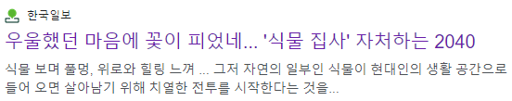
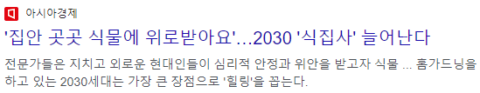
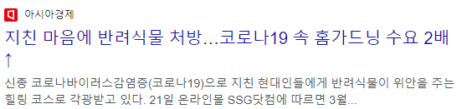
개발동기
프로젝트 개요
1-1. 개발동기
1-2. 역할분담
Notes:
일상생활 속에서 알게 모르게 여러 스트레스를 받는 현대인들에게 힐링은 아주 중요한 요소입니다. ‘다육이’와 같은 조그만 반려 식물들을 키우는 방식으로 힐링을 하시는 분들도 여럿 계신데요, 기왕 하는 힐링, 더 잘 할 수 있도록 ‘식물 집사’들을 위한 체계적인 식물 관리 방안을 제시해주기 위해 프로젝트 주제를 식물종합관리로 정했습니다.

Slide 5





역할분담
프로젝트 개요
1-1. 개발동기
조형준
이택민
1-2. 역할분담
신경망 개발 및 학습
전체 프로젝트 총괄
데이터베이스 구축
데이터 수집
정다경
YANG YUNLONG
신경망 개발 및 학습
애플리케이션 개발
프론트엔드 총괄
위키 담당
Notes:
역할은 다음과 같은 형태로 분담했습니다.

Slide 6

프로젝트 목적
2-1. 목적
2-2. 구조도
Notes:
이어서 두번째 장, 프로젝트 목적입니다.

Slide 7


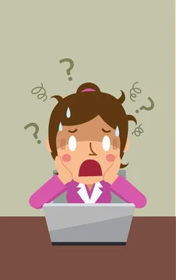

목적
프로젝트 목적
2-1. 목적
2-2. 구조도
Notes:
저희의 주요 과제는 사용자가 ‘플랜트리’ 애플리케이션을 통해 식물을 잘 관리하고, ‘힐링’을 성공적으로 하는 데에 있습니다. 이에 따라 식물의 생장에 필요한 정보를 잘 제공해야 합니다.

Slide 8




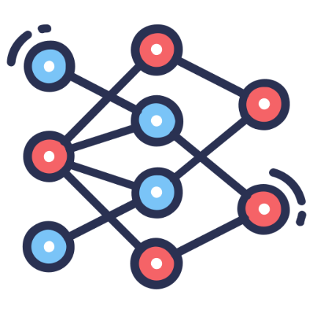
구조도
프로젝트 목적
2-1. 목적
2-2. 구조도
Notes:
사용자는 애플리케이션을 통해 식물의 사진을 찍고, 신경망은 사진을 분석해 어떤 식물인지를 판단한 뒤 식물의 정보와 함께 이를 반환하는 방식으로 시스템을 구성하고자 합니다.

Slide 9

프로젝트 구현
3-1. 개발도구
3-2. 주요기술
Notes:
이어서 프로젝트 구현입니다. 사용할 개발도구와 주요 기술을 설명하고자 합니다.

Slide 10








개발도구
프로젝트 구현
3-1. 개발도구
3-2. 주요기술
Notes:
저희 프로젝트에서 사용할 개발도구들은 다음과 같습니다. 익숙한 이름들이 많이들 보이실 것 같네요.

Slide 11
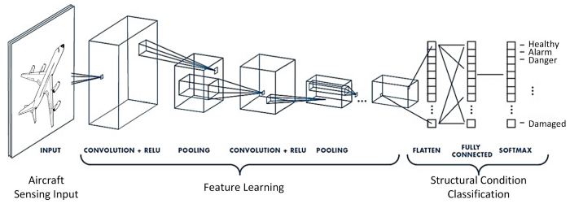
주요기술
프로젝트 구현
3-1. 개발도구
3-2. 주요기술
Notes:
저희가 프로젝트에서 사용할 주요 기술입니다. 합성곱 신경망이라고 부르는 CNN을 활용해 이미지를 인식하고, 인식한 식물 정보를 반환할 예정입니다.

Slide 12

프로젝트 진행
4-1. 개발일정
4-2. Q&A
Notes:
막간으로 프로젝트 진행입니다. 일정과 Q&A 세션이 있겠습니다.

Slide 13


개발일정
프로젝트 진행
4-1. 개발일정
팀 결성
09.15
프로젝트 주제 선정
4-2. Q&A
프로젝트 제안 발표
10.07
S/W 구조 설계, 모바일 UI/UX 디자인
데이터베이스 모델링
10.21
데이터 수집 및 분석
모바일 애플리케이션 개발
11.11
신경망 개발 및 학습
신경망 개발 및 검정
11.25
기능 개선
최종 검정
12.09
프로젝트 결과 발표
Notes:
저희 팀은 다음 프로세스에 따라 프로젝트 개발을 진행하고자 합니다. 현재까지 팀 결성 및 프로젝트 주제 선정을 거쳤고, 이제 로드맵에 따라 남은 일정을 진행할 일만 남았습니다.

Slide 14

Q&A
프로젝트 진행
4-1. 개발일정
4-2. Q&A
Notes:
Q&A 세션입니다. 혹시 저희 프로젝트에 대해 궁금한 점이 있으신가요?

Slide 15

캡스톤디자인I 11조 “양정이조”
조형준 이택민 정다경 YANG YUNLONG
Notes:
지금까지 캡스톤디자인I 11조, “양정이조”였습니다. 감사합니다!

